Slide 1

Taller computación:
Chequeos de procesos de postordeña
Curso | 4° Medio | Actividad con nota | X | Si |  | No
Módulo | Producción Lechera | Horas requeridas | 8 horas
Objetivos de Aprendizaje |  | Aprendizajes Esperados
OA 4 Ejecutar labores de producción lechera, aplicando técnicas, equipos e instrumentos adecuados para maximizar la productividad del plantel, siguiendo los parámetros establecidos. |  | Mantiene limpia la sala de ordeña y los corrales, según la normativa de higiene y seguridad.

Slide 2

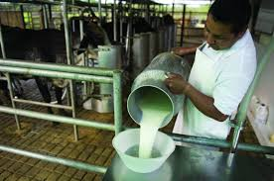
Propósitos

Slide 3
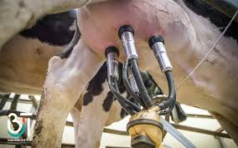
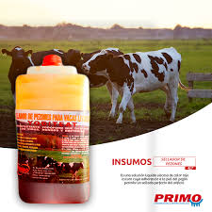
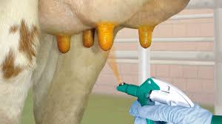
Selladores

Slide 4
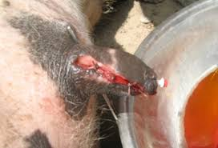
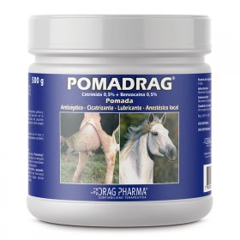
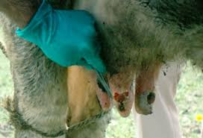
Heridas y/o grietas en pezón Bovino

Slide 5
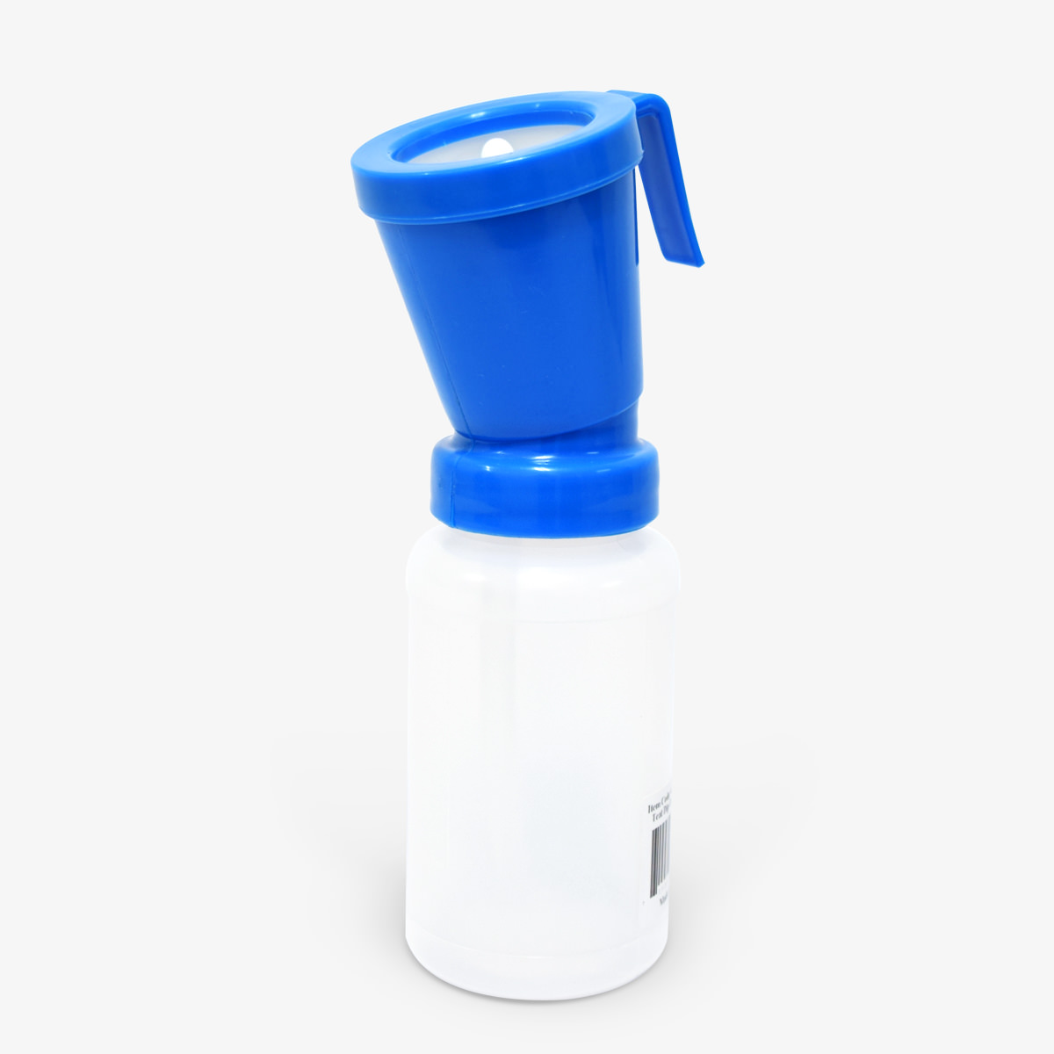

Aplicador tipo Copa (sellador)

Slide 6
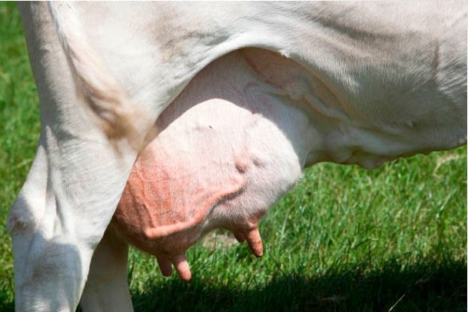
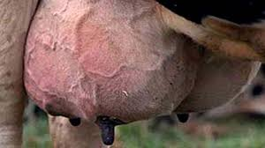
Animales con mastitis

Slide 7
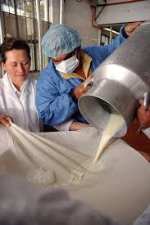
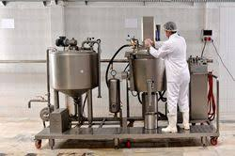
Filtrado manual y mecánico

Slide 8
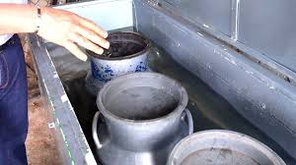
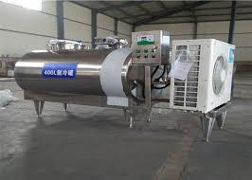
Enfriamiento de la leche

Slide 9
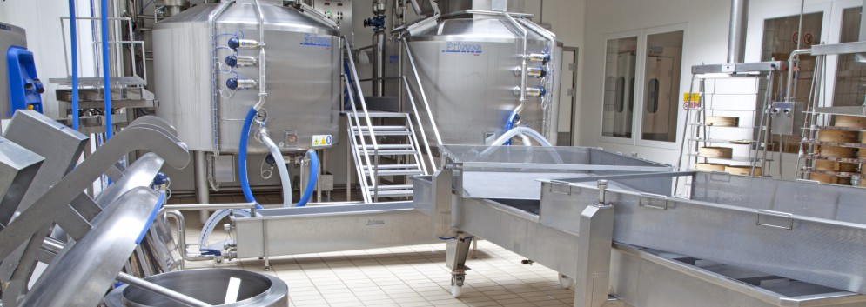
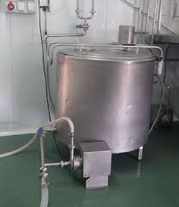
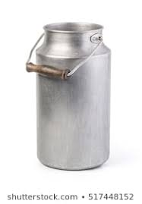
Contenedores de almacenaje

Slide 10
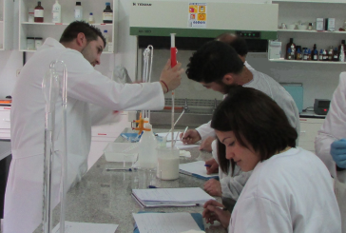
Actividad en Laboratorio

